Slide 1
CSS布局
浮动

Slide 2
结构伪类选择器
伪元素
标准流
浮动
清除浮动

Slide 3
能够使用 结构伪类选择器 在HTML中选择元素
能够说出 标准流 元素的布局特点
能够说出 浮动元素 的特点
能够使用浮动完成 小米模块布局案例
能够说出 清除浮动 的目的，并能够使用 清除浮动的方法

Slide 4
结构伪类选择器
伪元素
标准流
浮动
清除浮动

Slide 5
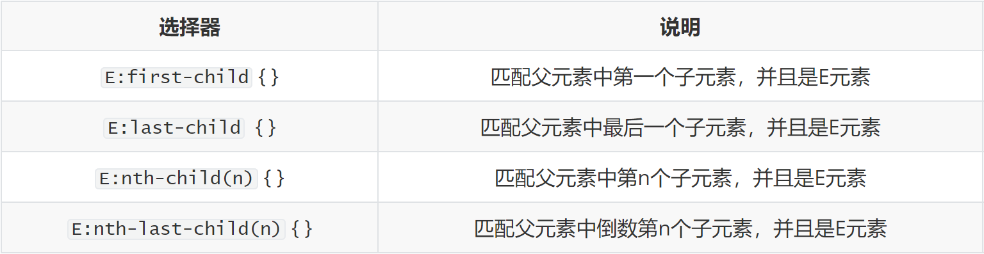
一、结构伪类选择器
目标：能够使用 结构伪类选择器 在HTML中定位元素
作用与优势：
作用：根据元素在HTML中的结构关系查找元素
优势：减少对于HTML中类的依赖，有利于保持代码整洁
场景：常用于查找某父级选择器中的子元素
选择器

Slide 6
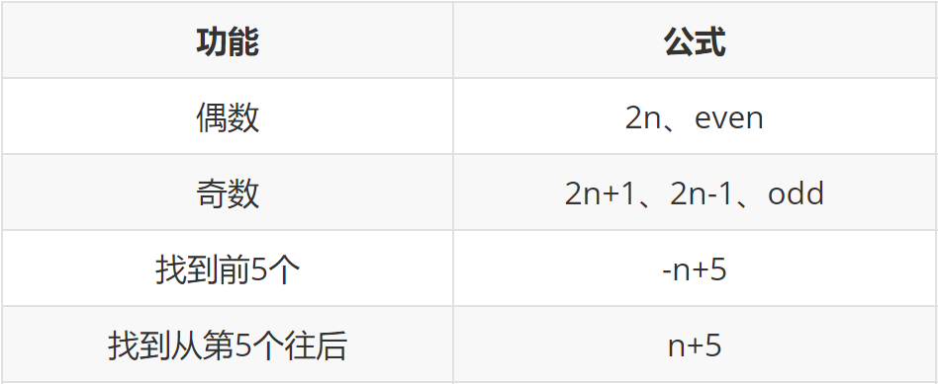
一、结构伪类选择器
注意点
n的注意点：
n为：0、1、2、3、4、5、6、……
通过n可以组成常见公式

Slide 7
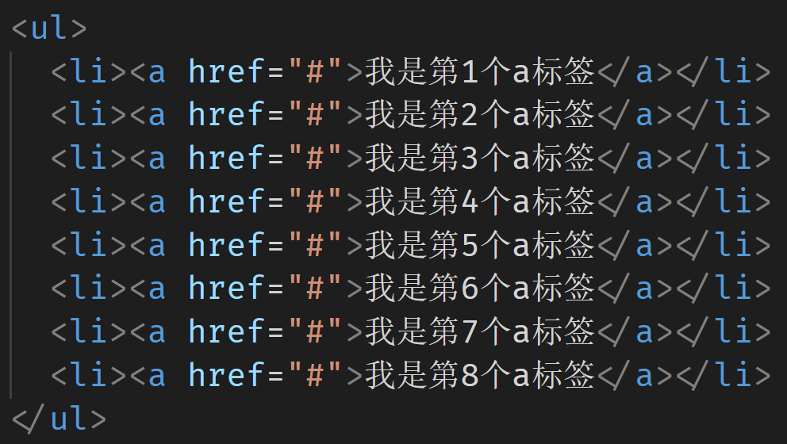
一、结构伪类选择器
（拓展）结构伪类选择器的易错点
问题：在下列案例中，如果需要找到第一个a标签，如何去查找？

Slide 8
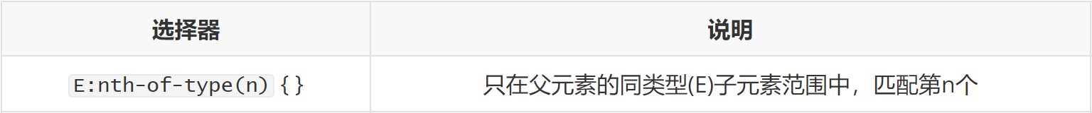
一、结构伪类选择器
（了解）nth-of-type结构伪类选择器
选择器：
区别：
:nth-child → 直接在所有孩子中数个数
:nth-of-type → 先通过该 类型 找到符合的一堆子元素，然后在这一堆子元素中数个数

Slide 9
结构伪类选择器
伪元素
标准流
浮动
清除浮动

Slide 10
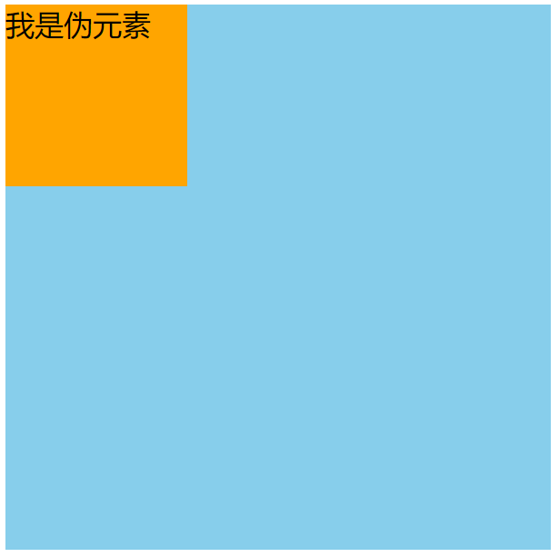
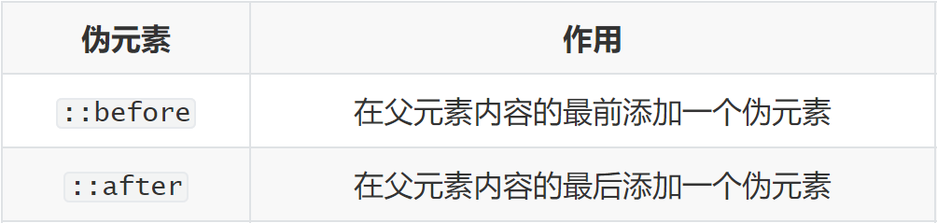
二、伪元素
目标：能够使用 伪元素 在网页中创建内容
伪元素：一般页面中的非主体内容可以使用伪元素
区别：
元素：HTML 设置的标签
伪元素：由 CSS 模拟出的标签效果
种类：
注意点：
必须设置content属性才能生效
伪元素默认是行内元素

Slide 11
二、伪元素
小结
伪元素的必加属性是？
content属性
伪元素创建出来后默认的显示模式是？
行内元素

Slide 12
结构伪类选择器
伪元素
标准流
浮动
清除浮动

Slide 13
三、标准流
目标：能够认识 标准流 的默认排布方式及其特点
标准流：又称文档流，是浏览器在渲染显示网页内容时默认采用的一套排版规则，规定了应该以何种方式排列元素
常见标准流排版规则：
块级元素：从上往下，垂直布局，独占一行
行内元素 或 行内块元素：从左往右，水平布局，空间不够自动折行

Slide 14
三、标准流
小结
标准流中块级元素的排版规则是？
从上往下、垂直布局、独占一行
标准流中行内元素或行内块元素的排版规则是？
从左往右、水平布局、空间不够自动折行

Slide 15
结构伪类选择器
伪元素
标准流
浮动
清除浮动

Slide 16
四、浮动
目标：能够认识使用 浮动的作用，了解 浮动的特点
学习路径：
浮动的作用
浮动的代码
浮动的特点
浮动的案例

Slide 17
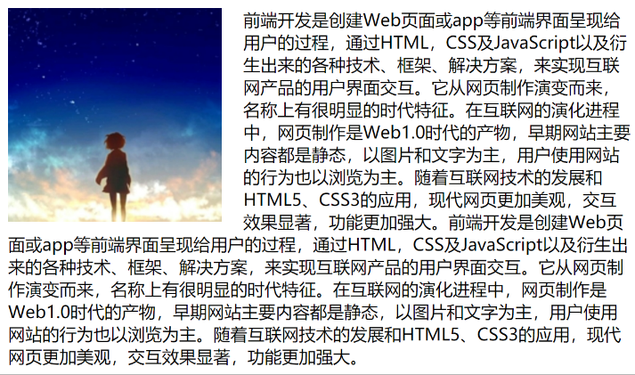

四、浮动
1.1 浮动的作用
早期的作用：图文环绕
现在的作用：网页布局
场景：让垂直布局的盒子变成水平布局，如：一个在左，一个在右

Slide 18
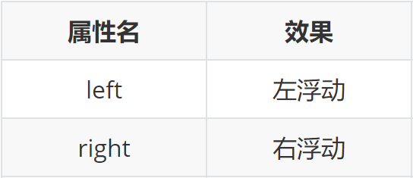
四、浮动
2.1 浮动的代码
属性名：float
属性值：

Slide 19
四、浮动
小结
浮动的作用是什么？
早期作用：图文环绕
现在作用：用于布局，让垂直布局的盒子变成水平布局，如：一个在左，一个在右
左浮动的属性是？右浮动的属性是？
左浮动：float : left
右浮动：float : right

Slide 20
四、浮动
目标：能够认识使用 浮动的作用，了解 浮动的特点
学习路径：
浮动的作用
浮动的代码
浮动的特点
浮动的案例

Slide 21
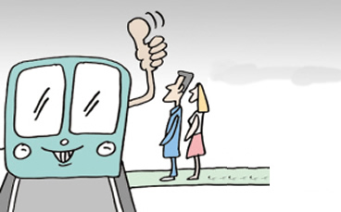


四、浮动
3.1 浮动的特点
浮动元素会脱离标准流（简称：脱标），在标准流中不占位置
相当于从地面飘到了空中
浮动元素比标准流高半个级别，可以覆盖标准流中的元素
浮动找浮动，下一个浮动元素会在上一个浮动元素后面左右浮动
浮动元素有特殊的显示效果
一行可以显示多个
可以设置宽高
注意点：
浮动的元素不能通过text-align:center或者margin:0 auto

Slide 22
四、浮动
小结
浮动元素的特点有哪些？
浮动元素会脱标，在标准流中不占位置
浮动元素比标准流高出半个级别，可以覆盖标准流中的元素
浮动找浮动，下一个浮动元素会在上一个浮动元素后面左右浮动
浮动元素有特殊的显示效果：① 一行可以显示多个 ② 可以设置宽高

Slide 23
四、浮动
目标：能够认识使用 浮动的作用，了解 浮动的特点
学习路径：
浮动的作用
浮动的代码
浮动的特点
浮动的案例

Slide 24
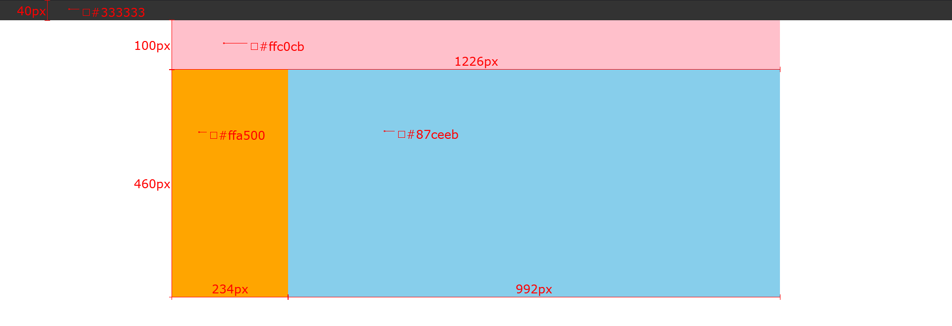
四、浮动
（案例）网页布局案例
需求：使用浮动，完成设计图中布局效果

Slide 25
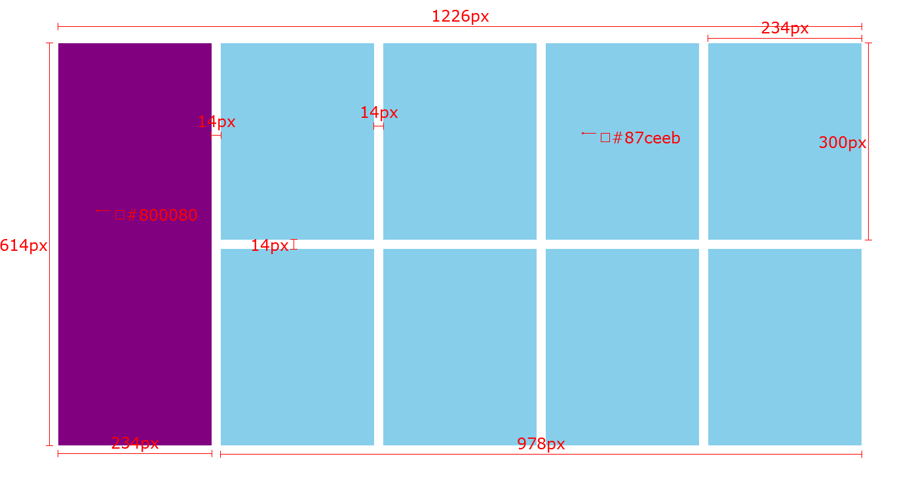
四、浮动
（案例）小米模块案例
需求：使用浮动，完成设计图中布局效果

Slide 26

四、浮动
（案例）网页导航案例
需求：使用浮动，完成设计图中布局效果

Slide 27
四、浮动
书写网页导航步骤：
清除默认的margin和padding
找到ul，去除小圆点
找到li标签，设置浮动让li一行中显示
找到a标签，设置宽高 → a标签默认是行内元素，默认不能设置宽高？？
方法一：给a标签设置 display : inline-block
方法二：给a标签设置 display : block
方法三：给a设置 float : left

Slide 28
结构伪类选择器
伪元素
标准流
浮动
清除浮动

Slide 29
五、清除浮动
目标：能够认识 清除浮动的目的，并且能够使用 清除浮动的方法
学习路径：
清除浮动的介绍
清除浮动的方法

Slide 30
五、清除浮动
1.1 清除浮动的介绍
含义：清除浮动带来的影响
影响：如果子元素浮动了，此时子元素不能撑开标准流的块级父元素
原因：
子元素浮动后脱标 → 不占位置
目的：
需要父元素有高度，从而不影响其他网页元素的布局

Slide 31
五、清除浮动
小结
清除浮动的含义是什么？
清除浮动带来的影响
影响：如果子元素浮动了，此时子元素不能撑开父元素
清除浮动的目的是什么？
需要父元素有高度，从而不影响其他网页元素的布局

Slide 32
五、清除浮动
目标：能够认识 清除浮动的目的，并且能够使用 清除浮动的方法
学习路径：
清除浮动的介绍
清除浮动的方法

Slide 33
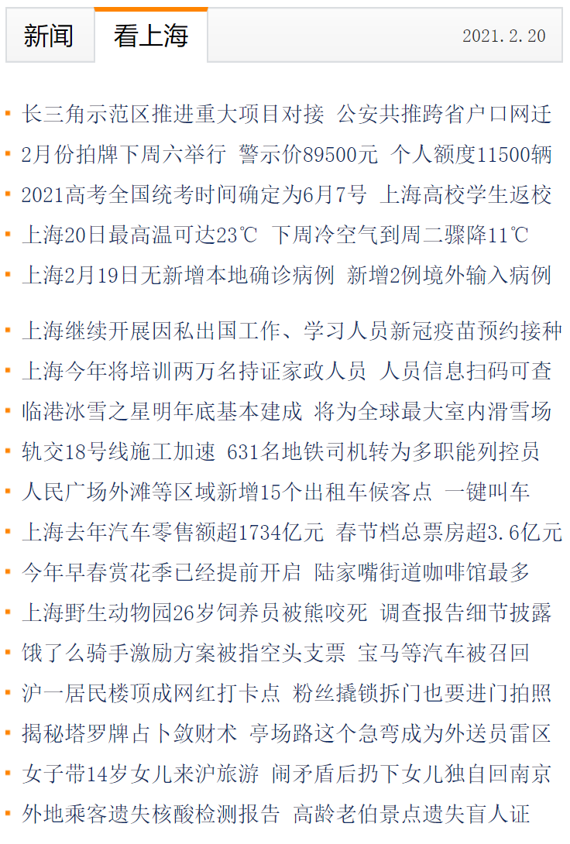
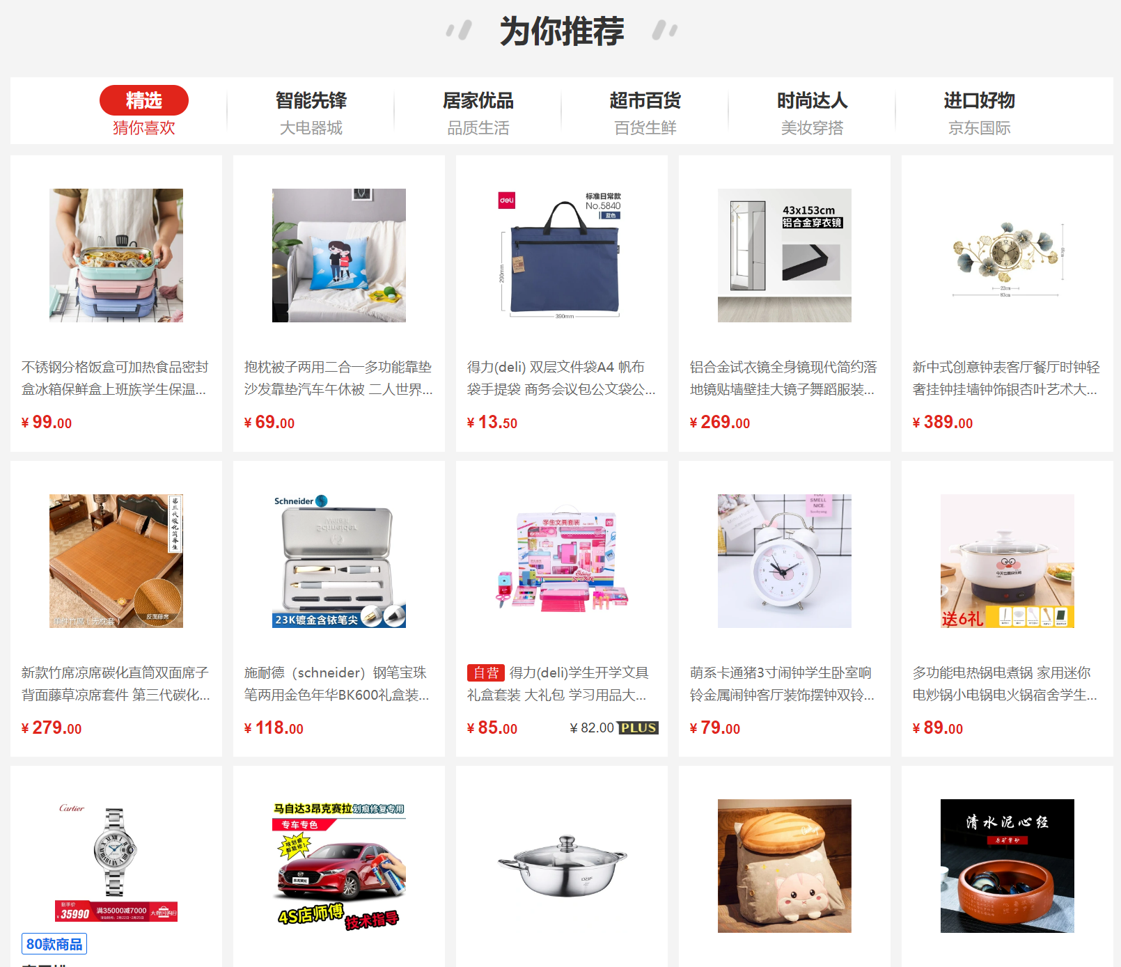
五、清除浮动
2.1 清除浮动的方法 — ① 直接设置父元素高度
特点：
优点：简单粗暴，方便
缺点：有些布局中不能固定父元素高度。如：新闻列表、京东推荐模块

Slide 34
五、清除浮动
2.2 清除浮动的方法 — ② 额外标签法
操作：
在父元素内容的最后添加一个块级元素
给添加的块级元素设置 clear:both
特点：
缺点：会在页面中添加额外的标签，会让页面的HTML结构变得复杂

Slide 35
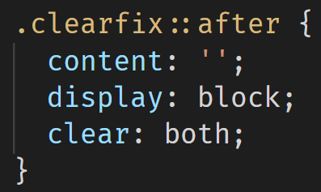
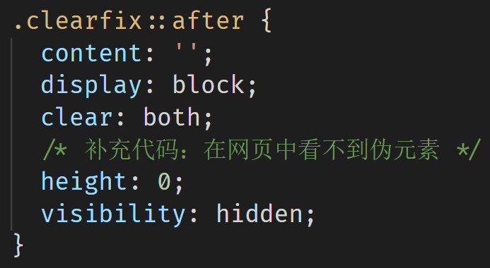
五、清除浮动
2.3 清除浮动的方法 — ③ 单伪元素清除法
操作：用伪元素替代了额外标签
① ：基本写法 ② ：补充写法
特点：
优点：项目中使用，直接给标签加类即可清除浮动

Slide 36
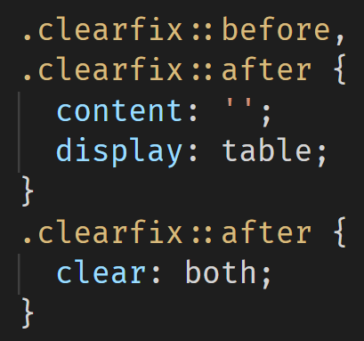
五、清除浮动
2.4 清除浮动的方法 — ④ 双伪元素清除法
操作：
特点：
优点：项目中使用，直接给标签加类即可清除浮动

Slide 37
五、清除浮动
2.5 清除浮动的方法 — ⑤ 给父元素设置overflow : hidden
操作：
直接给父元素设置 overflow : hidden
特点：
优点：方便

Slide 38
五、清除浮动
小结
清除浮动的方法有哪些？
直接设置父元素高度
额外标签法
单伪元素清除法
双伪元素清除法
给父元素设置overflow : hidden

Slide 39
五、清除浮动
（拓展补充）BFC的介绍
块格式化上下文（Block Formatting Context）：BFC
是Web页面的可视CSS渲染的一部分，是块盒子的布局过程发生的区域，也是浮动元素与其他元素交互的区域。
创建BFC方法：
html标签是BFC盒子
浮动元素是BFC盒子
行内块元素是BFC盒子
overflow属性取值不为visible。如：auto、hidden…
……
BFC盒子常见特点：
BFC盒子会默认包裹住内部子元素（标准流、浮动）→ 应用：清除浮动
BFC盒子本身与子元素之间不存在margin的塌陷现象 → 应用：解决margin的塌陷
……

Slide 40
目标确认
能够使用 结构伪类选择器 在HTML中选择元素
能够说出 标准流 元素的布局特点
能够说出 浮动元素 的特点
能够使用浮动完成 小米模块布局案例
能够说出 清除浮动 的目的，并能够使用 清除浮动的方法

